Slide 1
-
-
-
-
-

Slide 2
Contents
Title
Next...

Slide 3

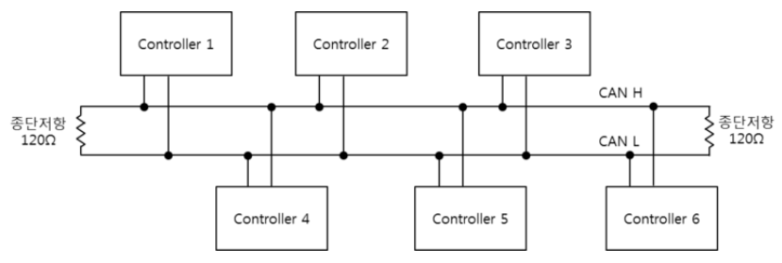
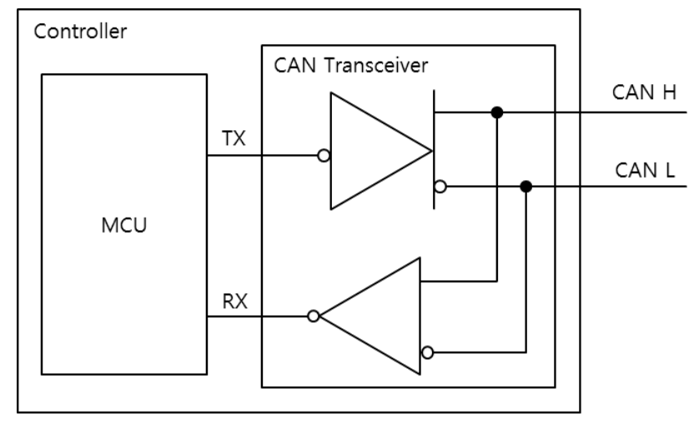
1. CAN – Intro
형식 모음
글자
CAN(Controller Area Network) Communication 전기적 노이즈 발생이 많은 자동차 환경에서 신뢰성을 확보하기 위해 개발된 통신 방식 CAN H: 2.5 V ~ 3.5 V, CAN L: 1.5 V ~ 2.5 V (H와 L의 전위차가 없으면 recessive(열성), 전위치가 있으면 dominant(우성)) CAN H, L의 전위차를 통해 데이터 전달 CAN transceiver를 통해 신호가 recessive인지 dominant 인지 판단 → RX를 통해 Recessive이면 HIGH, Dominant이면 LOW 신호를 MCU에 전달 특징 → Multi-Master 구조 → 125kbps ~ 1Mbps 통신 속도, 최대 8 byte 통신 데이터 수 → 다수의 장치(standard: 11bit, extended 29 bit)간 통신 가능 → 통신 프로토콜/에러 처리를 H/W적으로 처리 → Twist pair wire와 차동 신호를 사용하여 노이즈 환경에 강함 → 통신 신호 충돌 대책 있음(CSMA/CA) Protocol(Standard) → SOF(Start of Frame): 메시지 시작, idle 상태 이후 동기화 → Arbitration Field(중재 필드, 12 bits) - Identifier: 메시지 우선순위 설정, 값이 낮을수록 우선순위 높음(11 bit) - RTR(Remote Transmission Request): data frame과 remote frame 구분(data frame: 0) → Control Field(6 bits) - IDE(Identifier Extension): CAN Standard frame과 CAN Extended frame구분(1 bit) - R0: Reserved bit(1 bit) - DLC(Data length code): 전송 중인 data의 byte 수(4 bits) → Data: 8 byte 데이터 전송 → CRC(Cycle Redundancy Check): 16bit checksum(15 bit check, 1bit delimiter) → ACK(Acknowledgement): 승인(2 bits [slot bit, delimiter]) → EOF(End of frame): CAN 프레임의 끝 표시(7 bits) → IFS(Interframe space): 버퍼 영역 (3 bits) Extended CAN(29 bits Identifier) → SSR(Substitute Remote Request): Extension format 자리 표시 → R1: Reserved bit(1 bit)
메인 내용
코드
(x₁, y₁)
(x₂, y₂)
(x_{m}, y_{m})
Result
Inside first_space
Ctrl+ = ➔ 아래첨자 Ctrl + shift + = ➔ 윗첨자 Ctrl + space ➔ 복구 Shift + f3 ➔ 대소문자 변경
예시 표시
Partition
그림 설명
예시
Code
예시
code
Mismatch
글자설명
Pattern
(-2,-2) | (-2,-1) | (-2,0) | (-2,1) | (-2,2)
(-1,-2) | (-1,-1) | (-1,0) | (-1,1) | (-1,2)
(0,-2) | (0,-1) | (x,y) | (0,1) | (0,2)
(1,-2) | (1,-1) | (1,0) | (1,1) | (1,2)
(2,-2) | (2,-1) | (2,0) | (2,1) | (2,2)

Slide 4
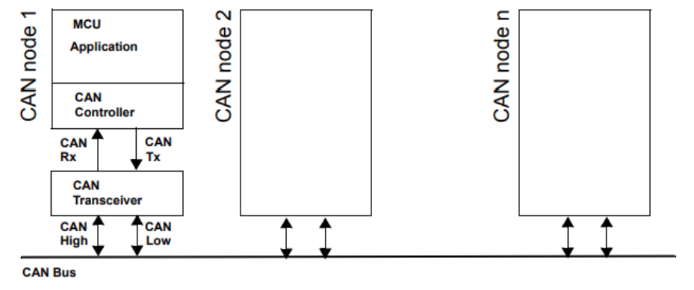
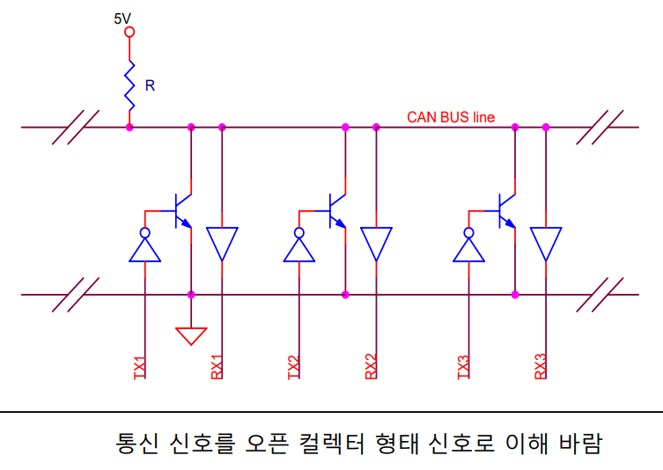
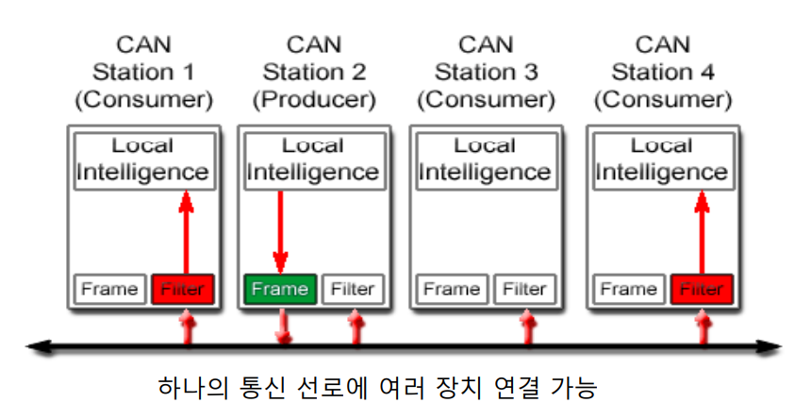
1. CAN – Intro
형식 모음
글자
Transceiver CAN 통신을 위해 Transceiver를 달아줘야 함(MCU 신호를 차등신호로, 차등신호를 MCU 신호로 변환, 정전기 같은 왜란에 의해 Transceiver가 손상을 입어 MCU가 손상 입는 것을 방지) Terminal Resistor 신호 왜곡을 보호하기 위한 임피던스 매칭을 위해 ISO 11898 표준 CAN H, CAN L 양 종단에 120옴 부착
메인 내용
코드
(x₁, y₁)
(x₂, y₂)
(x_{m}, y_{m})
Result
Inside first_space
Ctrl+ = ➔ 아래첨자 Ctrl + shift + = ➔ 윗첨자 Ctrl + space ➔ 복구 Shift + f3 ➔ 대소문자 변경
예시 표시
Partition
그림 설명
예시
Code
예시
code
Mismatch
글자설명
Pattern
(-2,-2) | (-2,-1) | (-2,0) | (-2,1) | (-2,2)
(-1,-2) | (-1,-1) | (-1,0) | (-1,1) | (-1,2)
(0,-2) | (0,-1) | (x,y) | (0,1) | (0,2)
(1,-2) | (1,-1) | (1,0) | (1,1) | (1,2)
(2,-2) | (2,-1) | (2,0) | (2,1) | (2,2)

Slide 5
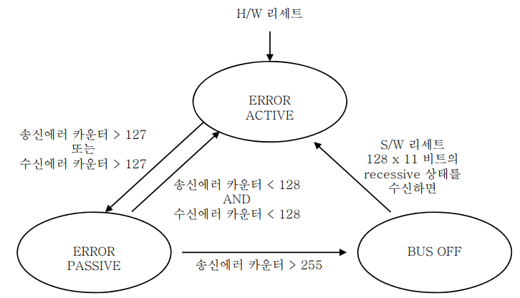
1. CAN – Intro
형식 모음
글자
통신 프레임 크게 4개의 frame으로 구성 → Data Frame: Standard Frame(2.0A), Extended Frame(2.0B)로 구성 → Rem증ote Frame: data frame에서 RTR bit이 set이고, data가 없는 형태 - data request에 사용(request 받은 장치는 data frame으로 응답) - reception mailbox는 자동 응답 기능이 설정되어 있고, ID가 일치해야 응답 → Error Frame: frame에 error가 발견된 경우, 규칙을 어기는(stuffing error) frame을 송신해 error가 있음을 알림 - reset인 6~12 bits flag와 set인 8 bits 에러 종료 상태로 이루어짐 (H/W적으로 처리됨) - → Overload Frame: CAN Controller가 이전 message의 처리 중일 때 다음 message의 시작을 지연하기 위해 사용 - EOF 뒤에 6~7 bits overload flag + 8 bits overload status - error count에 영향을 주지 않음 (H/W적으로 처리됨) Error Type Error 발생 시, 즉시 error frame이 전송 CRC error 발생 시, EOF의 1번째 bit가 나올 때까지 error frame을 보내지 않음(다른 장치들이 ACK를 받을 때까지 기다리도록 하기 위함) 송신 장치에서 발생한 error → Bit error: 송신 bits와 수신 bits가 서로 다름(SOF~EOF) → ACK error: ACK slot 동안 수신 장치가 0을 보내주지 않을 때, 모든 수신 장치가 접속되어 있지 않을 때 발생(ACK Del) 수신 장치에서 발생한 error → CRC error: CRC가 맞지 않을 때 발생 → Stuff error: stuffing 규칙이 맞지 않을 때 발생(SOF~CRC sequence) → Format error: CRC Del, ACK Del, EOF 영역에 0(Dominant)값이 나타날 때 발생 Error Status Transition → CAN Controller 내부에 송신 에러 카운터(TX_CNT), 수신 에러 카운터(RX_CNT)가 있음 → Error가 검출되면 1 씩 증가, 없으면 1 씩 감소 ➔ error counter 값에 따라 node 상태가 달라짐 → 초기 상태는 Error Active 상태이고, error counter >127 이면 Error Passive 상태로 변화 - active error frame(6 bits 0 status) 송신 불가, passive error frame(6 bits 1 status) 송신 가능 - error로 인한 통신망 마비를 방지하기 위해 error frame 발생 권한 제한 - 2개의 연속적 message 송신 방지를 위해 지연시간 추가 → Error Passive에서 TX_CNT > 255 이면, Bus Off 상태로 변함 - CAN 통신망 접속 제한 - 해결책: H/W Reset, S/W Reset(128 * 11 bit의 HIGH(recessive) signal을 수신받아야 함)
메인 내용
코드
(x₁, y₁)
(x₂, y₂)
(x_{m}, y_{m})
Result
Inside first_space
Bit Stuffing 5 bits가 같은 상태로 유지되면, 다음 bit를 반대 상태로 설정하여 송신하고, 수신 장치는 원래대로 복원 H/W적으로 처리됨
Ctrl+ = ➔ 아래첨자 Ctrl + shift + = ➔ 윗첨자 Ctrl + space ➔ 복구 Shift + f3 ➔ 대소문자 변경
예시 표시
Partition
그림 설명
예시
Code
예시
code
Mismatch
글자설명
Pattern
(-2,-2) | (-2,-1) | (-2,0) | (-2,1) | (-2,2)
(-1,-2) | (-1,-1) | (-1,0) | (-1,1) | (-1,2)
(0,-2) | (0,-1) | (x,y) | (0,1) | (0,2)
(1,-2) | (1,-1) | (1,0) | (1,1) | (1,2)
(2,-2) | (2,-1) | (2,0) | (2,1) | (2,2)

Slide 6
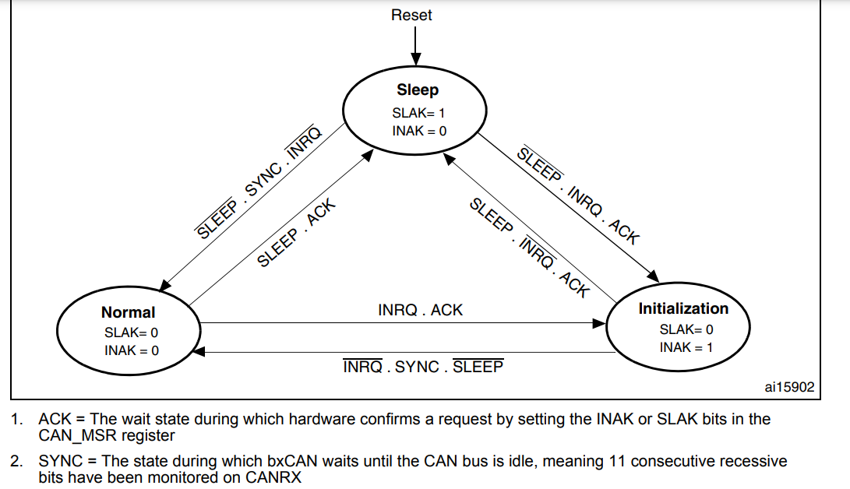
1. CAN – Intro
형식 모음
글자
Operating Mode Initialization → CAN_MCR register의 INRQ 설정 후, CAN_MSR register의 INAK bit확인(pull-up disable) → Initialization mode를 나갈 때, INQR bit clear(INAK bit clear → INQR clear) → CAN bus에 오고가는 모든 message는 중단되고, CAN TX는 recessive(HIGH)가 됨 → CAN controller를 초기화 하기 위해, Bit Timing(CAN_BTR), CAN options(CAN_MCR)을 설정해야 함 → CAN filter banks(mode, scale, FIFO assignment, activation, filter values)를 초기화 하기 위해 - FINIT bit(CAN_FMR)을 set 해야 함 - filter 초기화는 initialization mode 밖에서 수행 → FINIT =1 인 경우, CAN 수신 비활성화 - CAN_FA1R의 filter activation bits를 비활성화하면 filter value 수정 가능 - filter bank가 사용되지 않으면, non-active 상태로 두기(FACT bit clear 상태로 두기) Normal → CAN_MSR register의 SLAK 또는 INAK bit가 set이 아닌 경우, normal mode → normal mode로 들어가기 전, can bus synchronization 수행(can bus가 idle 일 때까지 기다림 → CAN RX에서 11개의 연속적인 recessive bits가 관찰됨) → 초기화가 완료된 후, CAN bus의 동기화와 수신, 송신을 시작하기 위해 Normal mode로 들어가기 위한 요청 해야 함 → CAN_MCR register의 INRQ bit를 clear 함으로써 normal mode 진입이 요청됨 → filter value의 초기화는 initialization mode와 독립적이지만, filter가 비활성일 때 수행되어야 함(FACTx bit clear) → filter scale과 mode configuration은 normal mode 진입 전 반드시 수행되어야 함 Sleep (low power) → 하드웨어 reset 후, 전력 소비를 줄이기 위해 자동으로 설정 → CAN TX는 내부 pull-up → CAN_MCR register의 INRQ 설정 후, CAN_MSR register의 SLAK bit 확인(pull-up disable) → bxCAN의 clock은 정지하지만, SW는 bxCAN mailbox에 접근 가능 → bxCAN은 SLEEP bit clear 또는 CAN bus activity detection으로 wake up 가능 → CAN bus activity detection 시, CAN_MCR register의 AWUM bit 가 set 이라면, HW는 자동적으로 SLEEP bit clear를 하여 wakeup sequence 수행(자동) - AWUM bit가 clear라면, wakeup interrupt 발생 시 SW로 SLEEP bit clear를 해줘야 함(수동) → CAN_IER register에서 WKUIE bit가 set이면(wakeup interrupt 활성화) - bxCAN이 자동으로 wakeup sequence를 수행하더라도 CAN bus activity detection에 wakeup interrupt가 생성됨
메인 내용
코드
(x₁, y₁)
(x₂, y₂)
(x_{m}, y_{m})
Result
Inside first_space
Ctrl+ = ➔ 아래첨자 Ctrl + shift + = ➔ 윗첨자 Ctrl + space ➔ 복구 Shift + f3 ➔ 대소문자 변경
예시 표시
Partition
그림 설명
예시
Code
예시
code
Mismatch
글자설명
Pattern
(-2,-2) | (-2,-1) | (-2,0) | (-2,1) | (-2,2)
(-1,-2) | (-1,-1) | (-1,0) | (-1,1) | (-1,2)
(0,-2) | (0,-1) | (x,y) | (0,1) | (0,2)
(1,-2) | (1,-1) | (1,0) | (1,1) | (1,2)
(2,-2) | (2,-1) | (2,0) | (2,1) | (2,2)

Slide 7
-
-
Backup Page
-
-
-

Slide 8
Motor
Search
Sorting
Recursion
Backtracking
Greedy
Dynamic Programming
Pattern
Divide and Conquer
Mathematical
Geometric
Bitwise
Randomized
Branch and Bound

Slide 9
3. Recursion
형식 모음
글자
제목 내용
메인 내용
코드
(x₁, y₁)
(x₂, y₂)
(x_{m}, y_{m})
Result
Inside first_space
Ctrl+ = ➔ 아래첨자 Ctrl + shift + = ➔ 윗첨자 Ctrl + space ➔ 복구 Shift + f3 ➔ 대소문자 변경
예시 표시
Partition
그림 설명
예시
Code
예시
code
Mismatch
글자설명
Pattern
(-2,-2) | (-2,-1) | (-2,0) | (-2,1) | (-2,2)
(-1,-2) | (-1,-1) | (-1,0) | (-1,1) | (-1,2)
(0,-2) | (0,-1) | (x,y) | (0,1) | (0,2)
(1,-2) | (1,-1) | (1,0) | (1,1) | (1,2)
(2,-2) | (2,-1) | (2,0) | (2,1) | (2,2)

